Slide 1
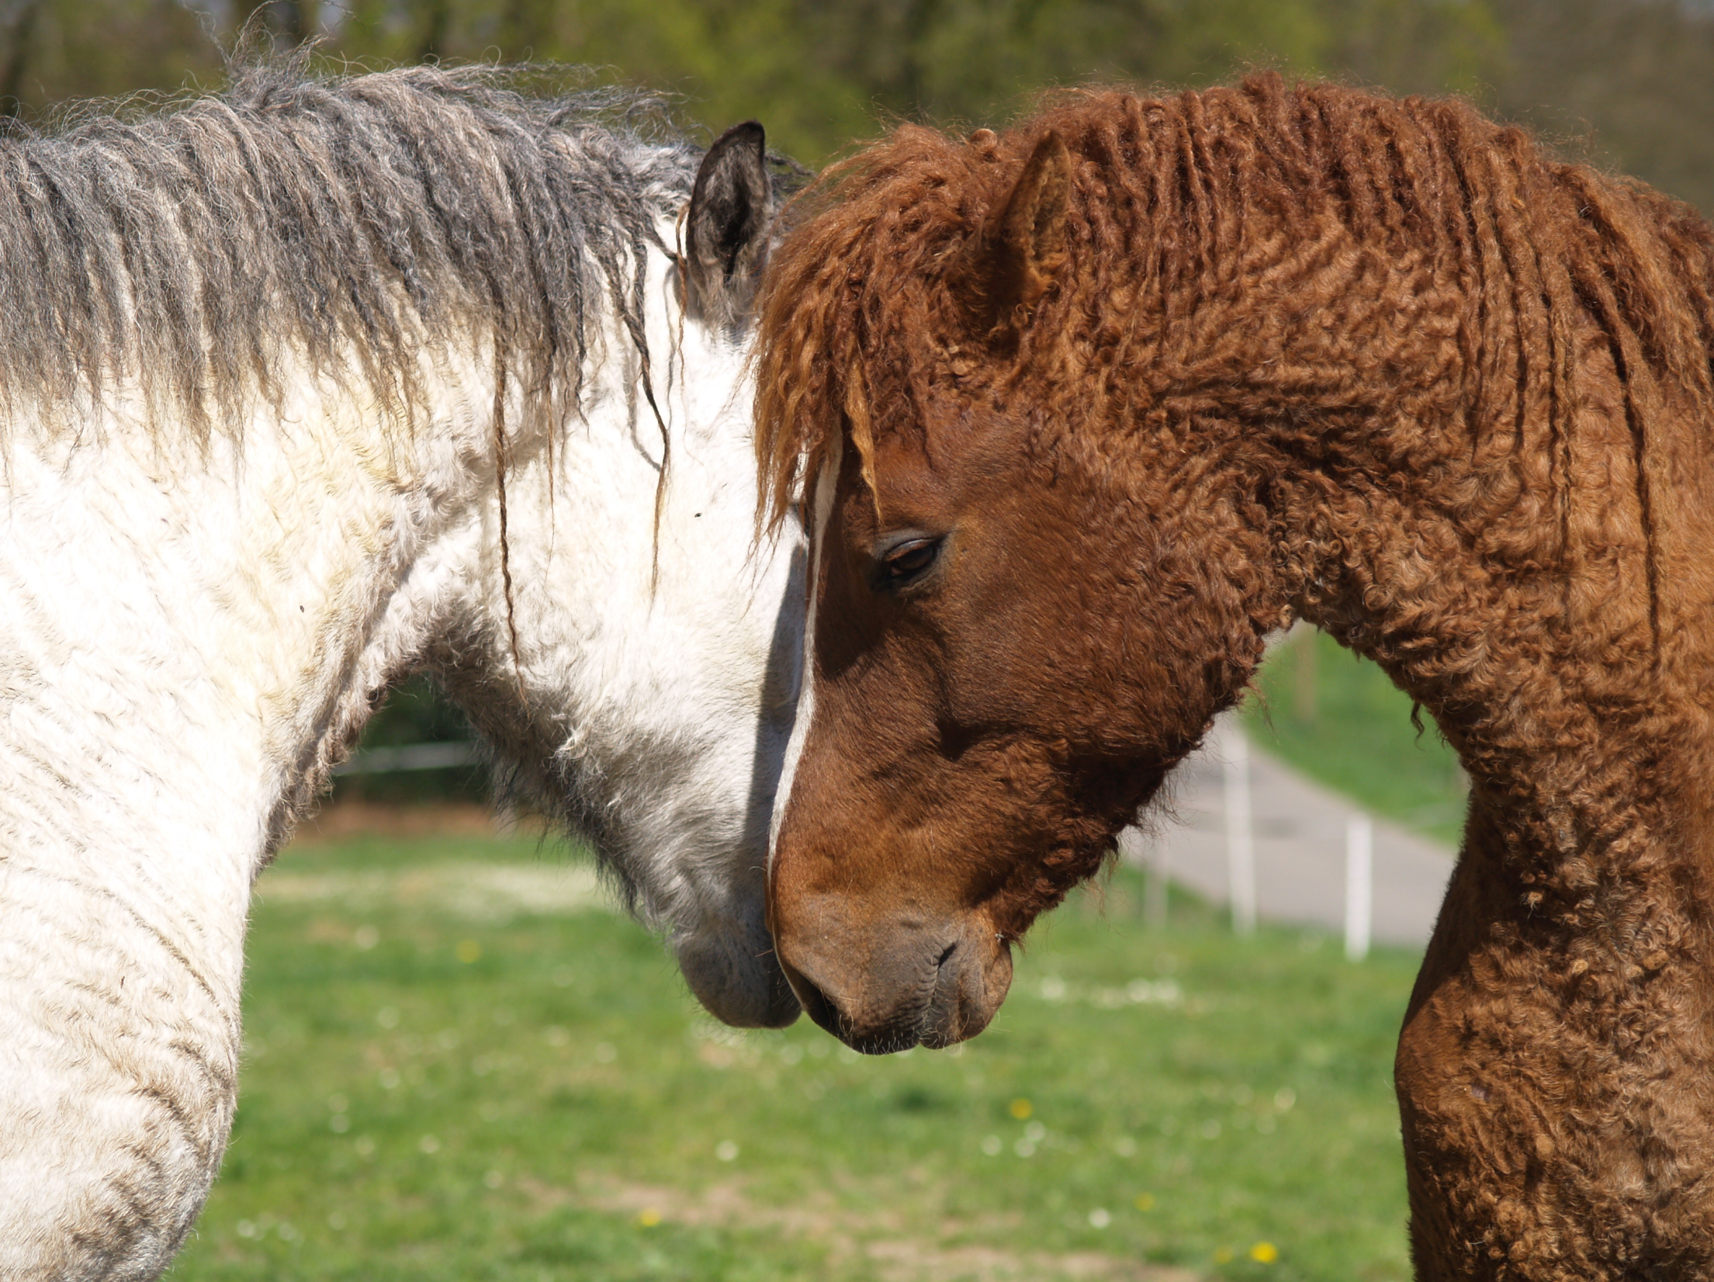
GHROKA

Slide 2
Doel van deze les
Jullie zijn in staat om de verschillende onderdelen van GHROKA te kunnen benoemen.
Daarnaast zijn jullie in staat om deze onderdelen te herkennen en op te schrijven.

Slide 3
GHROKA(o)
Geslacht
Hoogte
Ras
Ouderdom
Kleur
Aftekeningen
Overig

Slide 4
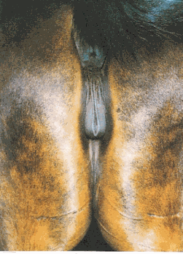
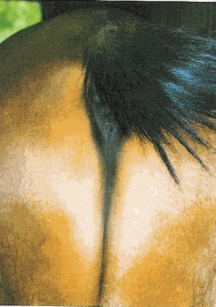
GESLACHT
Merrie
Hengst/Ruin

Slide 5
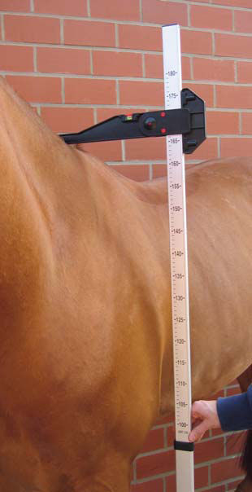
HOOGTE
Schofthoogte

Slide 6
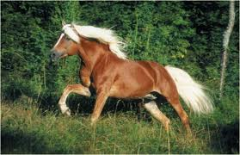
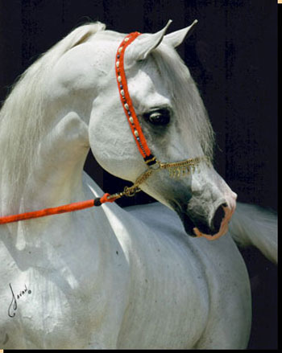
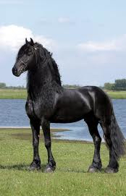
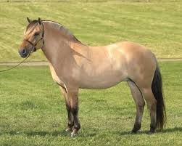
RAS

Slide 7
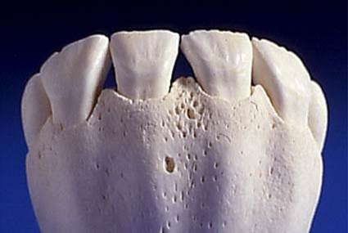
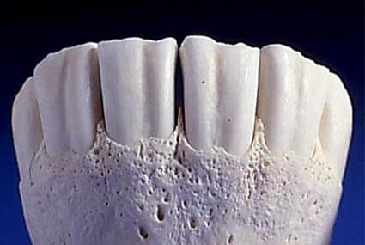
OUDERDOM
Gebit

Slide 8
KLEUR
Drie basiskleuren - zwart - bruin - vos

Slide 9
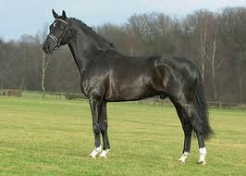
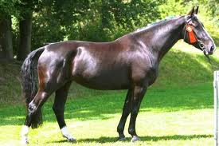
ZWART
Zwarte dekharen
Zwarte staart
Zwarte manen
Verschillende nuances:
Koolzwart, zonder glans
Vaalzwart, heeft in de zomer een bruine rossige tint

Slide 10
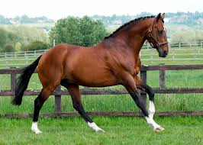
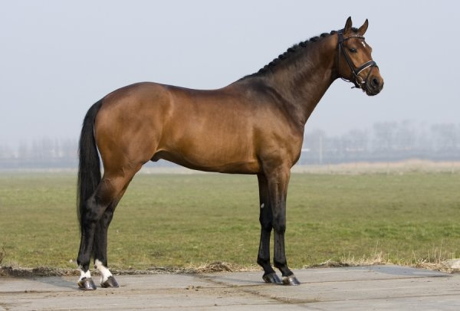
BRUIN
Dekharen bruin
Onderbenen zwart
Manen zwart
Staart zwart
Verschillende nuances:
Donkerbruin
Zwartbruin

Slide 11
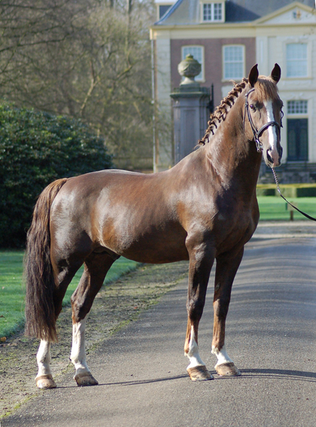
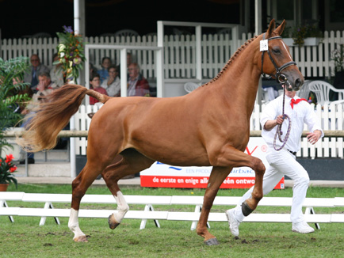
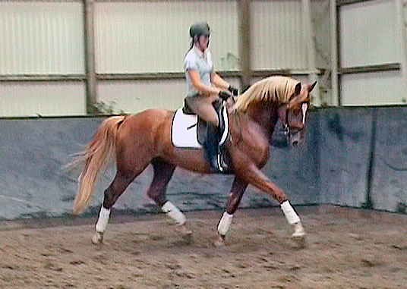
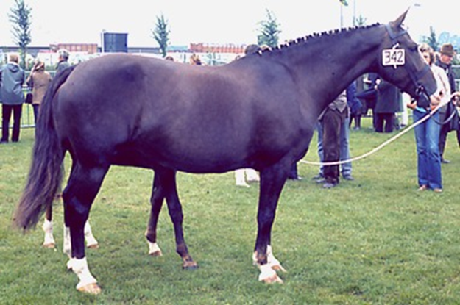
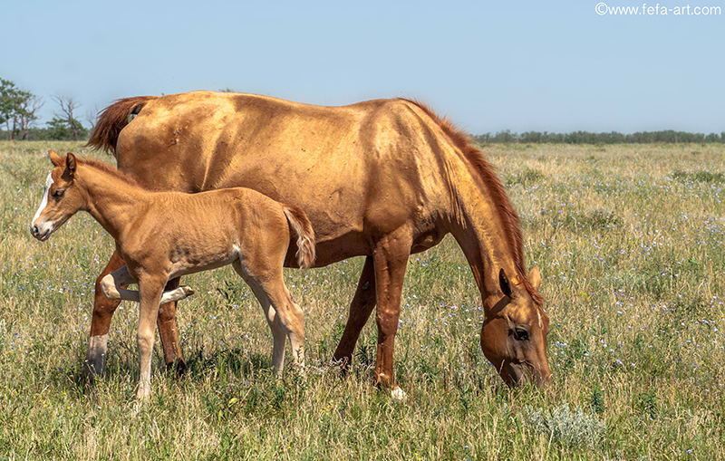
VOS
Dekharen bruin
Manen bruin
Staart bruin
Verschillende nuances:
Koffievos
Goudvos
Zweetvos
Koolvos

Slide 12
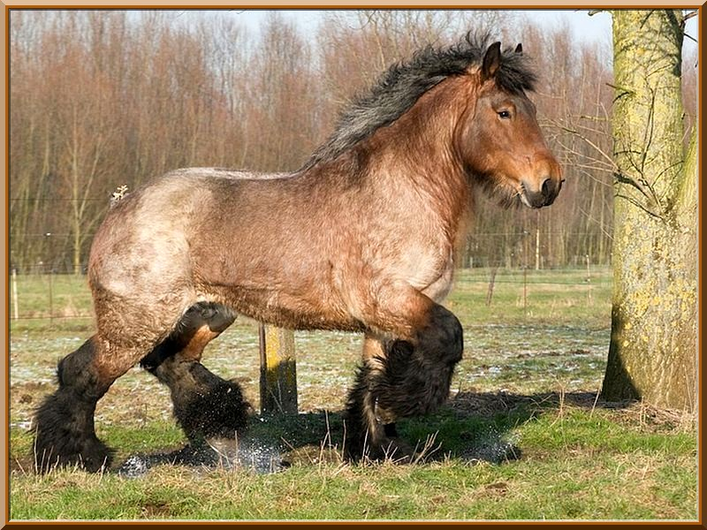
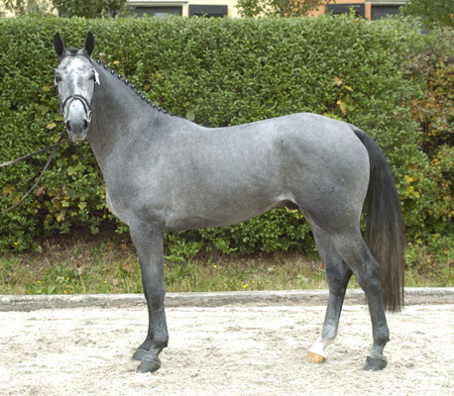
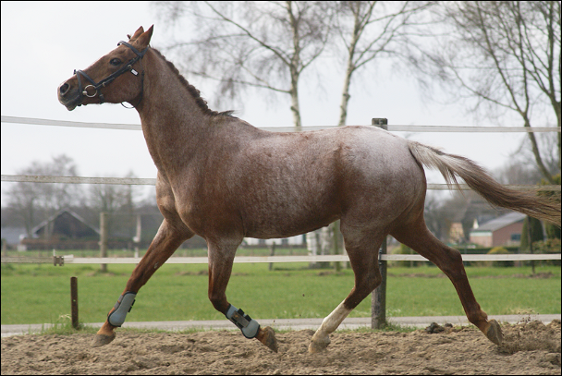
SCHIMMEL
Schimmelveulens zijn vaak te herkennen aan de lichte rand rond de ogen
Roodschimmel
Blauwschimmel
Bruinschimmel

Slide 13
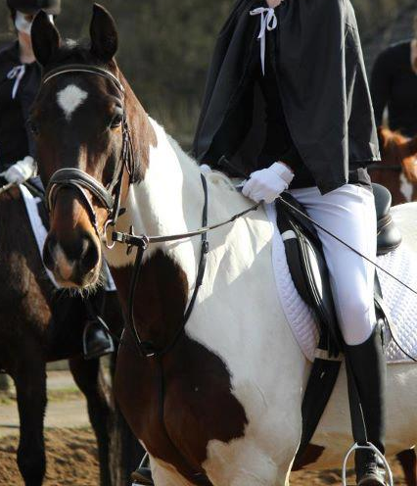
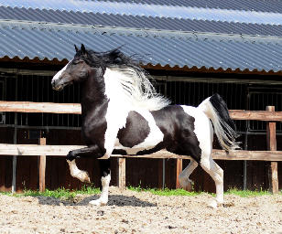
Bont
Verschillende soorten bont:
Zwart platenbont
Bruin platenbont

Slide 14
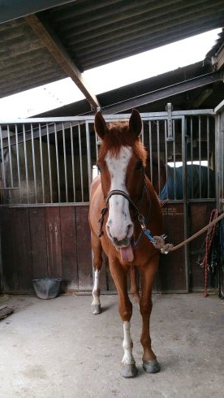
Aftekeningen
Volgorde:
Hoofd
linksvoor
Rechtsvoor
Linksachter
Rechtsachter

